Slide 1
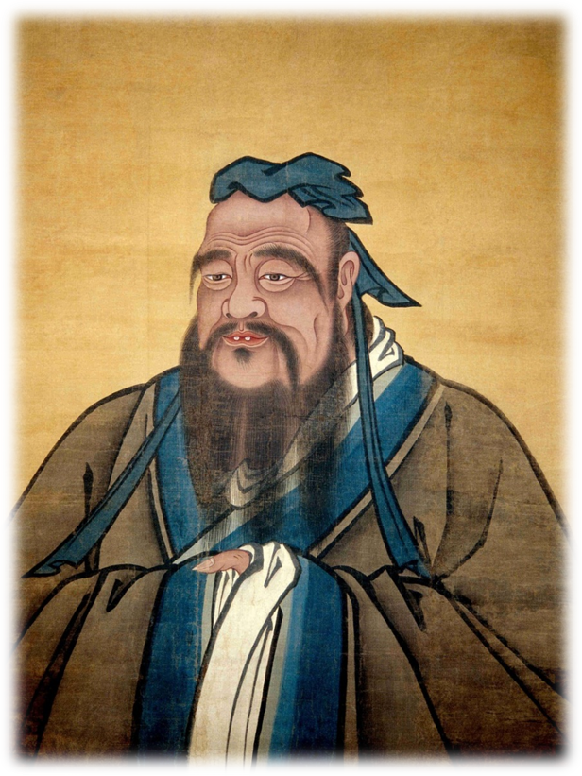
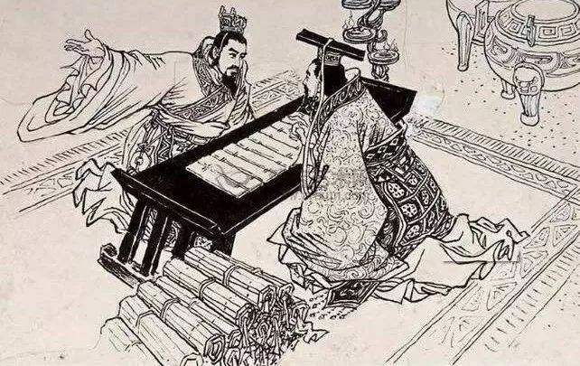
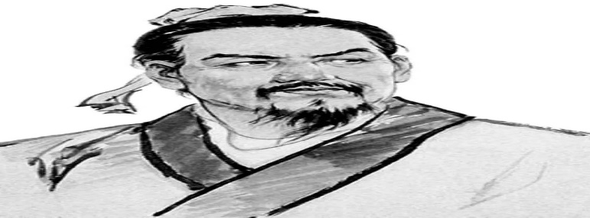
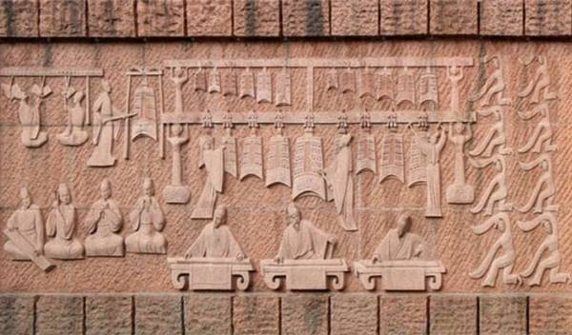
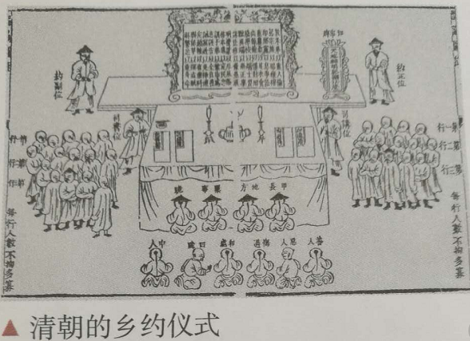
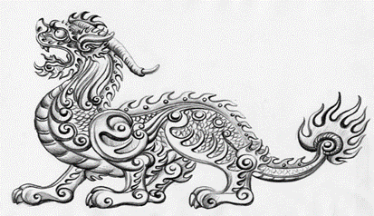
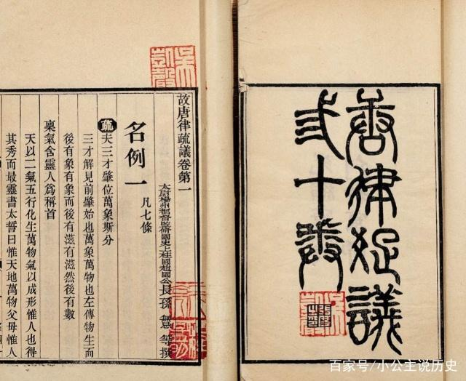
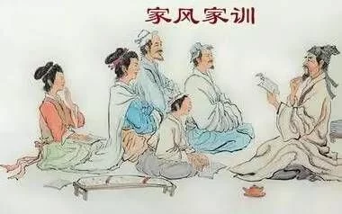
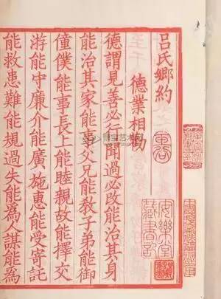
2023届高三一轮复习统编历史新教材选择性必修1《国家制度与社会治理》
第8课时 中国古代的法治与教化
课程标准：
知道中国先秦时期成文法的产生过程，以及这一时期思想家对于德治、法治关系的讨论；
知道自西汉起历代王朝法律、礼教并用的统治手段。

Slide 2
单元引领
1.法律是统治阶级意志的体现，其目的是防范与惩处；教化是社会治理的重要工具，着眼于教育与引导，二者相辅相成。
2.中国古代法律最早成文于春秋时期，确立于秦，成熟于隋唐，特点礼法结合。新中国成立后形成中国特色社会主义法律体系，全面推进依法治国；形成了社会主义核心价值观。
3.西方法律在罗马法的基础上，英国与法国分别发展英美法系与大陆法系，特点是强调司法独立、保护个人权利。

Slide 3
防范与惩处
法律与教化
教育与引导
法律
国家统治的工具
古代中国 中华法系 道德礼仪教化
各具特色
两者并用
相辅相成
近代西方 英美法系 大陆法系
宗教伦理教化
多元文化
教化
社会治理的工具
新中国 中国特色社会主义法律体系
精神文明建设

Slide 4

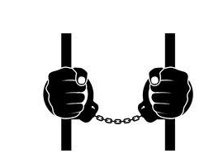
整体认识
中国社会治理的两种方案：法治与教化（德治）
是中国古代的治国理论,是儒家学说倡导的一种道德规范,被封建统治者长期奉为正统思想。要求统治者以身作则,注意修身和勤政,充分发挥道德感化作用;重视对民众的道德教化,“为政以德,德主刑辅”。
德治
儒家
社会引领者
法家
社会督促者
先秦时期法家的政治思想,主张以法治国，它与现代意义的法治不同，中国古代法治有着“法自君出”的特点，突出君主的无上权威，皇帝的言行就是法律，所以，法家的“法治”是“君权至上”、“国权至上”的法治。而现代意义上的法治,是在自由、平等、民主、人权思想发展的基础上发展而来的，其立足点在于保障自由、维护平等、发展民主、保障人权，故强调“依法治国”“依法办事”的治国方式、制度及其运行机制和“法律至上”“制约权力”“保障权利”的价值、原则。
法治

Slide 5
时空观念
法律与教化是对立统一的关系（相辅相成）：礼法结合
法律
以法治国
秦律
《九章律》
律令儒家化
《唐律疏议》
礼法结合
律例合编《宋刑统》
《大清律例》
习惯法 →成文法
春秋决狱
《铸刑书》
引经注律
以经注律
《禹刑》
《汤刑》
《九刑》
夏
商
西周
春秋战国
秦朝
汉朝
魏晋
唐
宋 元 明 清
汉：礼法
开始结合
魏晋：
进一步推动
唐：
礼法结合的典范
约律合流
教化
宗法
礼制
德治与
法治之争
法律儒家化
重视家训
大唐开元礼
理学
基层教化
乡约
礼法之争
礼法结合

Slide 6
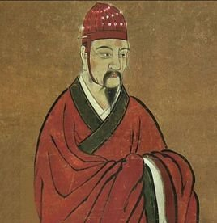
一、先秦时期的德治与法治
1、先秦时期德治与法治的渊源
（1）德治思想的渊源：西周
①西周统治者为了维护社会等级秩序，建立了以宗法制为核心的礼制；
②提出“敬天保民”的思想，有一定进步性。
夏商周时期颁行的刑书上只有刑名、刑种的规定，而无确切的罪名，人民对罪与非罪的区别只能依据传统的观念及社会道德、风俗习惯去加以甄别。
——武树臣：《中国成文法的起源》
（2）法治思想的渊源
习惯法
①夏商周：
夏朝
商朝
西周
《禹刑》
《汤刑》
《九刑》
表明早期国家可能已经有了法律
君王及奴隶主贵族可以随意残害奴隶
特点：夏商重刑轻德，西周明德慎刑。
②春秋时期：
郑国子产“铸刑书”，把刑法浇铸在金属器皿上，制定了中国历史上最早的成文法
子产：春秋时期郑国著名政治家、思想家

Slide 7
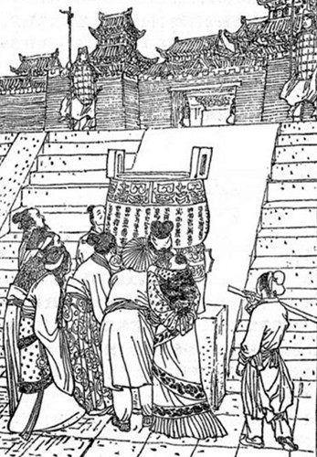
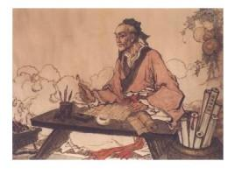
一、先秦时期的德治与法治
2、先秦时期德治与法治之争
（1）背景：
东周王室衰微、大国争霸、礼崩乐坏，诸侯国寻求治国新思想
（2）争论双方：
儒家与法家
第一次德法之争：
春秋时期，郑国的子产“铸刑书”，制定了中国历史上最早的成文法。
法治
子产
叔向反对刊布法律，理由是刑罚适用于乱世，公布刑书会使老百姓更注重争端，而不顾道德礼义。
德治
叔向
思考：双方争论的焦点是什么？
◎子产作刑书
子产“铸刑书”引发了辩论，这是早期的德治与法治之争。

Slide 8

一、先秦时期的德治与法治
2、先秦时期德治与法治之争
（1）背景：
东周王室衰微、大国争霸、礼崩乐坏，诸侯国寻求治国新思想
（2）争论双方：
儒家与法家
第二次德法之争：
儒家与法家之争
（1）特点：法家主张法治和变革，加强君主集权，奖励耕战。提倡以法和刑管理国家（霸道） 儒家主张“德治、仁政”，重视民生与民意；提倡以礼（道德教化）治理社会 （王道）
儒家
法家
1
代表人物
1
代表人物
孔子 孟子
VS
商鞅、韩非
2
人性
2
人性
人性本恶
人性本善
3
治国
3
治国
实行法治、赏罚分明
以法为师、以吏为师
为政以德、节用爱人
实行仁政、轻徭薄赋

Slide 9
一、先秦时期的德治与法治
2、先秦时期德治与法治之争
在思想界体现为
德治与法治之争
儒家与法家之争
学派 | 治国思想 | 治国手段 | 理论来源 | 评价
儒家
法家
孔子：①为政以德
②节用而爱人，使民以时
主张德治，通过道德教化民众，仁和礼的手段
并不适应兼并战争的需要
孟子：
①施仁政于民，省刑罚，薄税敛
②民为贵，社稷次之，君为轻
人性善
商鞅：保护新兴地主阶级的利益（颁行法令，奖励耕战）
富国强兵的现实利益，君主专制的愿望，推动秦统一
“以法为教”“以吏为师”法和刑的手段
人性恶
韩非：
①君主要以法、术、势驾驭臣下。
②君主赏罚分明，臣民必守法令。
争论实质：寻求理想治国道路之争

Slide 10
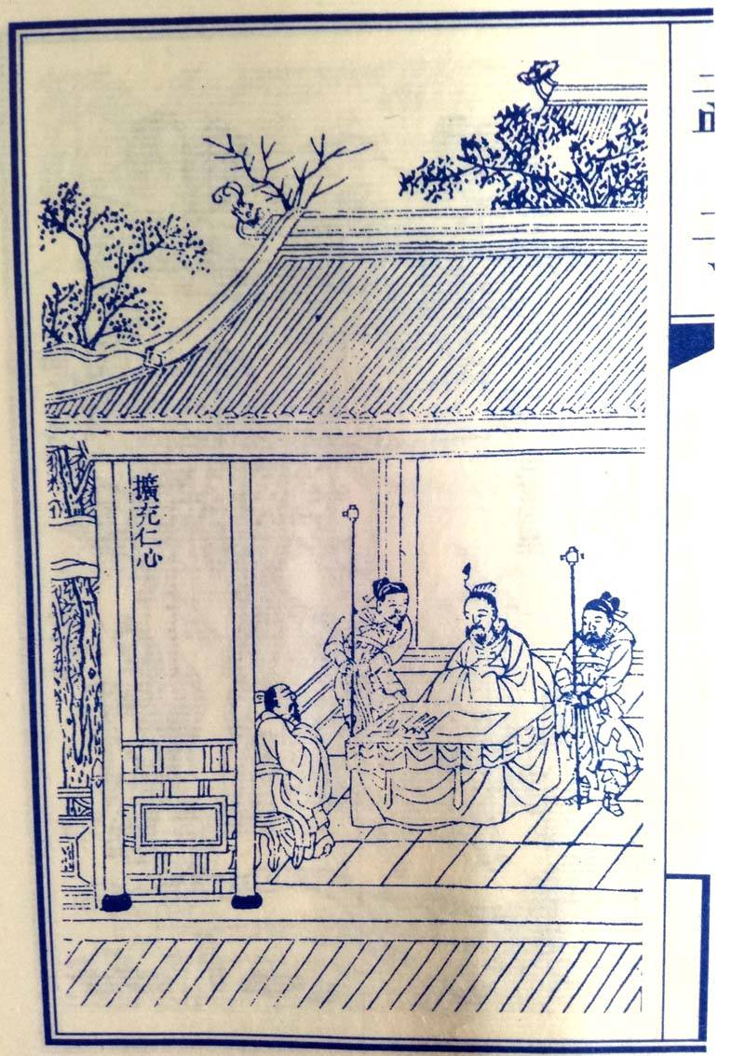
一、先秦时期的德治与法治
结合所学，思考：谁的主张会被接纳？为什么？
儒家
法家
商鞅与秦孝公
孟子与梁惠王
VS
法家思想既能带来富国强兵的现实利益，又满足了各国君主专制的愿望。法家思想更适合战国时期各国富国强兵、政令统一的需要。
儒家思想并不适用于兼并战争激烈的战国时期。在重视富国强兵的君主看来，儒家的仁政与德治思想，难以落到实处。
有积极意义
符合时代需要
在法家思想的指引下，秦国富国强兵，最终统一六国，建立了中国历史上第一个中央集权的封建国家。

Slide 11
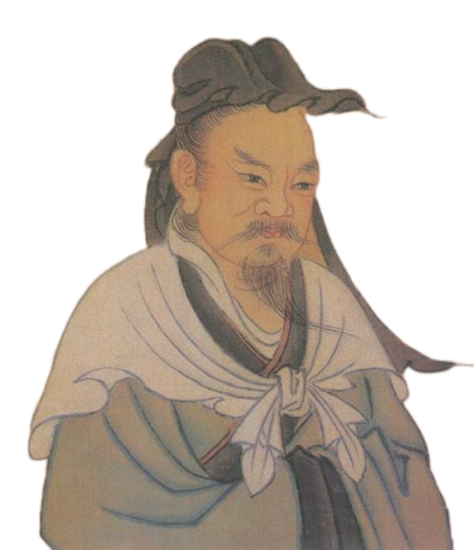
二、秦汉至隋唐时期的法律与教化
1.秦汉时期
儒法合流，形成“德主刑辅”的封建正统法律思想
（1）秦朝：以法家思想治国，推动了律的编纂
（2）汉朝：沿袭秦律，
制《九章律》
（3）秦汉：律令并行
发布法律文书称“令”
秦 朝
汉 朝
汉朝的春秋决狱和以经注律
董仲舒
材料1：故胶东相董仲舒老病致仕，朝廷每有政议，数遣廷尉张汤亲至陋巷，问其得失，于是作《春秋决狱》二百三十二事，动以《经》对，言之详矣。 ——《晋书》
材料2： 后人生意，各为章句（许多的学者根据儒家经典之中的章句，各自理解法律的意思，并且著书立传）。叔孙宣、郭令卿、马融、郑玄诸儒章句十有余家，家数十万言。凡断罪所当由用者，合二万六千二百七十二条，七百七十三万二千二百余言。 ——《晋书》
春秋决狱：以儒家经义作为指导思想的审判方式（法律儒家化的开端）
以经注律：经学家用儒家经典来解释现法律条文

Slide 12
史料史证能力训练
阅读下列有关“春秋决狱”的案例，思考“春秋决狱”的案例体现的法律原则和特色是什么？我国古代司法发展怎样的趋势？
“春秋决狱 ”是指遇到有关伦常现行法律无明文规定、或虽有明文规定但却有碍伦常的案件，便用儒家经典《春秋 》所载事例及其体现的道德原则 ，作为司法审判的依据。这种量刑原则称为“原心定罪”。
原则：“原心定罪”(犯罪者的“心”：主观动机;法官的“心”： 道德伦理)实质是强调根据犯罪动机、目的、心态等主观因素来定罪量刑。
特色：伦理道德高于法律
春秋决狱 体现了经义对法律的主动渗透，法律与经义的双相融合。
时有疑狱日：甲无子，拾道旁弃儿乙养之，以为子。及乙长，有罪杀人，以状语甲，甲藏匿乙，甲当何论?仲舒断日：甲无子，振活养乙，虽非所生，谁与易之。《诗》云：螟蛉有子，蜾赢负之。《春秋》之义，父为子隐，甲宜匿乙而不当坐。 —徐世虹 《中国法制史》
案情：甲没有儿子，在路边捡到一个被遗弃的孩子乙，把他当作自己的儿子抚养长大。乙长大后，犯了杀人罪，把杀人的事情告诉了甲，甲把乙藏起来不告诉别人下落。甲应该怎么判？
判决：根据《诗经》：“螟蛉有子，蜾蠃负之”。证明养父子关系等同于生父子关系。又根据《春秋》：父为子隐，子为父隐。证明藏匿罪犯不适用于父子之间。
案例先用《诗经》来证明父子之间的关系是合法的，再用《春秋》来证明父子之间不适用藏匿罪。因此甲被判无罪。
—摘编自赵复强，杨金元著《古代判案评析》

Slide 13
二、秦汉至隋唐时期的法律与教化
1、魏晋：律令进一步儒家化
（1）原因
①汉武帝以后儒家思想成为主流，儒家知识分子以经注律。
②魏明帝设律博士，专用儒家思想解释律令，进一步推动律令儒家化。
（2）表现
法律以亲属之间的尊卑亲疏作为量刑的重要原则之一。
（3）目的
维护三纲五常。
《晋律》首立“准五服以制罪”的制度。“服制”本是中国古代以丧服为标志，规定亲属之间亲疏远近的一种制度。此时被纳入法典，成为确定亲属相犯时刑罚轻重施川的原则。它规定在刑法适川上，凡服制愈近，以尊犯卑，处罚愈轻；以卑犯尊，处罚愈重。凡服制愈远，以尊犯卑，处罚变重：以卑犯尊，处罚变轻。
（4）重要变化
以经注律：用儒家经典来解释现法律条文
法律条文突出上下尊卑，同罪而不同罚。

Slide 14
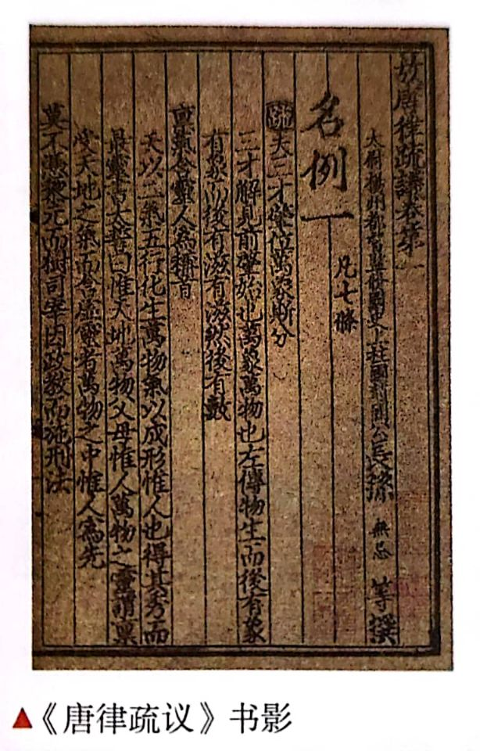
二、秦汉至隋唐时期的法律与教化
2、唐朝——法律儒家化的完成（礼法结合）
（1）编篆法律：
《唐律疏议》
①过程
《永徽律疏》
即《唐律疏议》
《贞观律》
《永徽律》
唐太宗
唐高宗
唐高宗
②地位：
是中国现存最早、最为完整的封建法典，是中华法系确立的标志
德礼为政教之本，刑罚为政教之用，两者犹昏晓阳秋相须而成者也。——《唐律疏议》
③特点：
礼法结合的典范
如对儒家伦理中的“孝”特别重视。

Slide 15
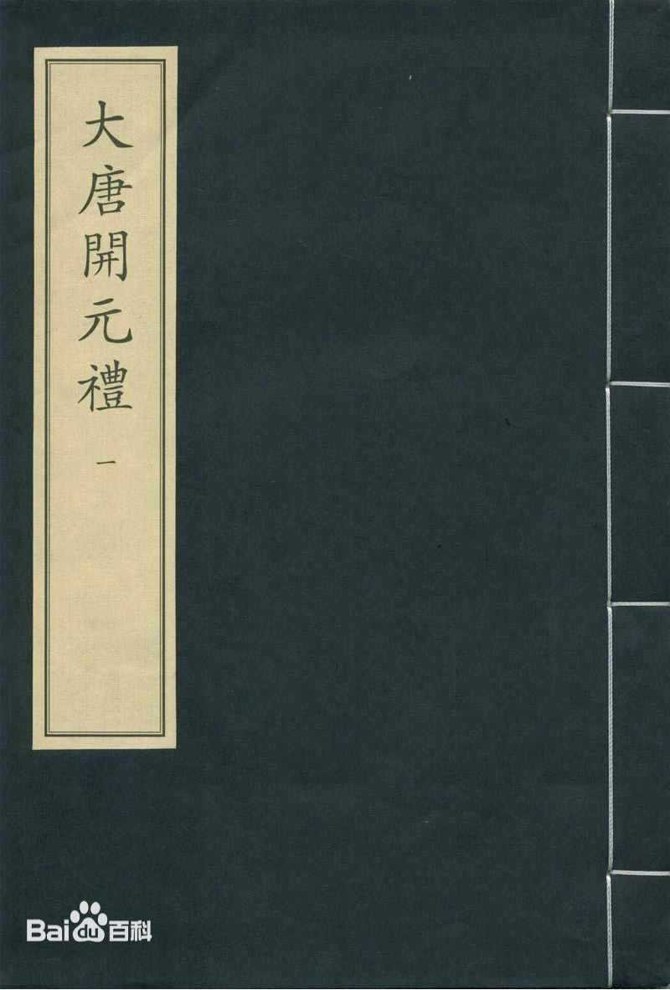
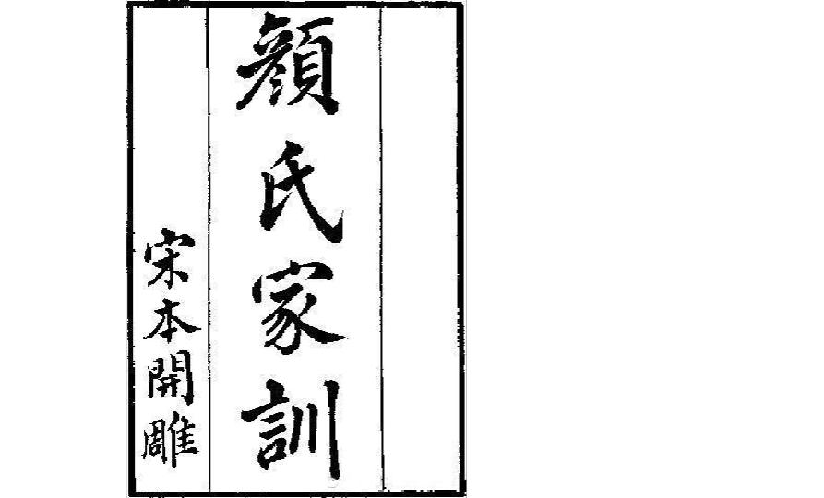
二、秦汉至隋唐时期的法律与教化
2、唐朝——法律儒家化的完成（礼法结合）
(2)提倡礼治（教化）：
①标志性法典：颁行《大唐开元礼》
特点：体系庞大、体例严谨,内容繁复、集大成之作
唐朝的礼乐制度主要体现在开元礼中，……其中吉礼的内容主要是祭祀，宾礼的主要内容是接待周边国家的君主和使节，军礼的主要内容是军事活动中的仪式，嘉礼主要包括成人、婚嫁、朝议、养老等嘉庆仪式，凶礼主要内容则是有关丧、葬及凶年赈抚、劳问疾苦等。 ——赵毅、赵轶峰《中国古代史》
（南北朝）颜之推
②社会层面：重视家训，强化基层教化
整齐门内，提斯子孙。——颜之推《颜氏家训》
家法备，然后可以言养人。——《新唐书·柳公绰传》

Slide 16
史料史证能力训练
阅读下列三则材料思考，材料体现了唐律的那些特点？
《唐律疏议》
诸詈（骂）祖父母、父母者绞, 殴者斩
诸居父母及夫丧而嫁娶者, 徒三年
诸犯死罪非十恶, 而祖父母、父母老疾应侍, 家无期亲成者，上请。
孝道入法
《唐律疏议卷第一·名例》
因政教而施刑罚……刑罚不可弛于国…德礼为政教之本，刑罚为政教之用。
礼法结合
德主刑辅
唐律的修撰以礼为指导思想、指导原则。礼的精神完全融入于唐律之中，礼允许的行为，唐律也允许，礼不允许的，唐律也基本不允许。礼是唐律内在的灵魂，唐律是礼外在的表现……《唐律疏议》中有大量的概念、原则、律条都来源于礼。
唐代前期关于律、令、格、式的立法有16次和20次之多……通过频繁的修订律、令、格、式，来调整法律，从而达到适应统治者需要的目的。
——黄涛《唐代五刑实施情况研究》
体系完整
不断完善
服务皇权

Slide 17
二、秦汉至隋唐时期的法律与教化
【思考】为什么法律与儒学的结合会越来越紧密？
材料1：儒者博而寡要，劳而少功，是以其事难尽从，然其序君臣父子之礼，列夫妇长幼之别，不可易也；法家严而少恩，然其正君臣上下之分，不可改矣。 ——《史记·太史公自序》
（1）儒法各有侧重，具有互补性
材料2：儒家学说有多面性，如儒家也并不完全排斥法律与刑罚，儒家提倡的“礼”本身也有一定的约束力……像法家一样，儒家思想也有中央集权统一思想的萌芽，只不过希望这种统一是由周天子或仁君来完成。正是这种多面性，可以说明儒家学说为什么总能发展出适合封建时代统治阶层需求的统治学说。 ——《教师教学用书》选必1
（2）儒学的多面性，适应统治阶级需要
材料3：今师异道，人异论，百家殊方，指意不同，是以上亡以持一统；法制数变，下不知所守。臣愚以为诸不在六艺之科孔子之术者，皆绝其道，勿使并进。……然后统纪可一而法度可明，民知所从矣。——《汉书·董仲舒传》
（3）儒学成为主流后，向法律渗透

Slide 18
二、秦汉至隋唐时期的法律与教化
深化认识
我国古代形成以儒家思想构建的“礼”“法”结合的法律体系的原因
政治
中国建立了专制主义中央集权制度，官僚制度的等级结构是礼法融合的基础
经济
小农经济是封建社会的根基，构建了以家庭为单位的体系，亲亲尊尊为核心的礼适合社会的需要
中国古代由自然经济孕育“天人合一”观，是人们作为社会规范礼和国家规范法结合的思想条件
思想

Slide 19
二、秦汉至隋唐时期的法律与教化
朝代 | 法律成果 | 教化成果 | 法律与教化的关系
秦 |  | ——
汉
两晋 南北朝
唐
法家思想治国，
推动了律的编纂
对立
礼法开始结合，儒家知识分子以经注律
沿袭秦律
制成《九章律》
独尊儒术
以经注律
律令儒家化
进一步推动
律令儒家化
家训
《贞观律》
《永徽律》
《永徽律疏》
（《唐律疏议》）
《大唐开元礼》
重视家训
唐律是
礼法结合的典范

Slide 20
三、宋元至明清时期的法律与教化
1、宋元明清时期法律的沿革
朝代 | 法律实践活动
宋朝
元朝
明朝
清朝
特点：宋袭唐律，制定法律多以唐律为蓝本。
内容：编纂于963年的《宋刑统》，其条目与《唐律疏议》基本相同。天一阁所藏宋朝《天圣令》，是以唐《开元二十五年令》为蓝本。
对唐宋法律整体弃用，但在司法实践中广泛援引唐律。
明朝以唐律为蓝本制定《大明律》，在司法实践中又特别重视"例"，曾数次重修《问刑条例》，开创了律例合编的体例。
沿袭《大明律》，同时重视例，制定《大清律例》。
思考：宋朝以后的法制建设有什么特点？
多以《唐律》为蓝本；开创了律例合编的新体例。

Slide 21
认知深化
中国古代法律的特点
1、自成体系：中国古代法律自成体系，历史悠久、源远流长；
2、法自君出：皇权凌驾于法律之上，法律是维护专制统治的工具；
3、礼法结合：中国古代的法律深受宗法观念影响,礼占有重要地位（德主刑辅，礼刑并用；礼既是道德规范，又是法律规范）
4、法定特权：中国古代的法律从维护等级制度出发，赋予贵族官僚以各种特权；
5、诸法合体：中国古代历代的法律都是以刑为主，民刑不分,诸法合体混合编撰。

Slide 22
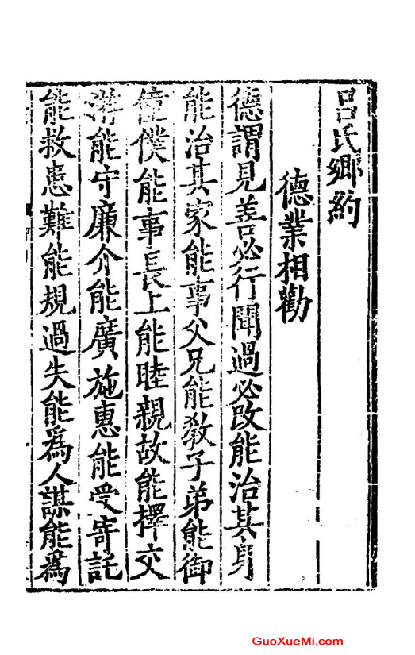
三、宋元至明清时期的法律与教化
2、宋元明清的教化演进：
（1）宋代的教化
①理学的渗透
理学发展的过程：理学从北宋周敦颐开始，到南宋朱熹集大成，程朱理学在南宋后期逐步确立统治地位。
《吕氏乡约》
②传播途径：
A、社会层面：控制教育与科举；
B、乡里层面：通过授徒、书院讲学等方式在社会上广泛传播，深入族规、家训之中。
C、家庭层面：朱熹的《家礼》和《小学》也成为家庭和幼童的行为规范。
③乡约的约束
儒学士人投身基层教化，以乡约教化乡里。开创：北宋吕大钧的《吕氏乡约》
凡诸卑幼，事无大小，毋得专行。必咨禀于家长。
凡为人子者，出必告，反必面。 ——朱熹《家礼》
德谓见善必行，闻过必改，能治其身，能治其家，能事父兄，能教子弟，……
业谓……读书治田，营家济物，畏法令，谨租赋，如礼乐射御书数之类，皆可为之。非此之类，皆为无益。 ——《吕氏乡约》

Slide 23
三、宋元至明清时期的法律与教化
一、德业相劝；
二、过失相规；
三、礼俗相交；
四、患难相恤
——《吕氏乡约》
2、宋元明清的教化演进：
（2）明清乡约——乡里订立的共同遵守的规约
①创立：宋朝以后，儒学士人投身基层教化。北宋吕大钧兄弟是乡约的创造者，吕大钧撰写的《吕氏乡约》，是儒学士人教化乡里的范本。
②发展：明朝后期，乡约改为宣讲明太祖朱元璋的"六谕"。
特点：使乡约逐渐带有强制力。（明朝儒学士人常常引用《大明律》来解释六谕，不遵乡约的百姓要受到处罚，甚至送官府治罪）
③延续：清朝乡约基本延续了明朝的模式，但宣讲内容变成了康熙帝"圣谕十六条"和雍正帝《圣谕广训》，宣讲时也常常引用《大清律例》。
特点：乡约经政府利用和推广而具有约束力，并与法律合流。

Slide 24
史料史证能力训练：阅读材料想一想，从宋朝到清朝，乡约所讲内容有何变化？有什么特点和作用？
凡同约者：一、德业相劝；二、过失相规；三、礼俗相交；四、患难相恤。 ——《吕氏乡约》
孝顺父母，尊敬长上，和睦乡里，教训子孙，各安生理，毋作非为。
——明太祖“六谕”
敦孝弟以重人伦，笃宗族以昭雍睦，和乡党以息争讼，重农桑以足衣食，尚节俭以惜财用，隆学校以端士习，黜异端以崇正学，讲法律以儆愚顽，明礼让以厚风俗，务本业以定民志，训子弟以禁非为，息诬告以全良善，诫匿逃以免株连，完钱粮以省催科，联保甲以弭盗贼，解仇忿以重身命。 ——康熙帝“圣谕十六条”
变化：宋朝乡约是儒学士人投身基层教化，以乡约教化乡里，用来教育百姓向善互助的。明清乡约宣讲最高统治者的“圣谕”，内容上更多地强调顺从、安分守己，乡约逐渐与法律合流，具有强制性和约束力。
特点：教化百姓的乡约，经政府利用和推广而具有约束力，并与法律合流。乡约已完全由教化手段沦为统治阶级的统治工具；礼法融合
作用：①有利于维护社会秩序，加强基层社会治理，②有利于发展生产；③促进儒家文化和传统道德的传播。

Slide 25
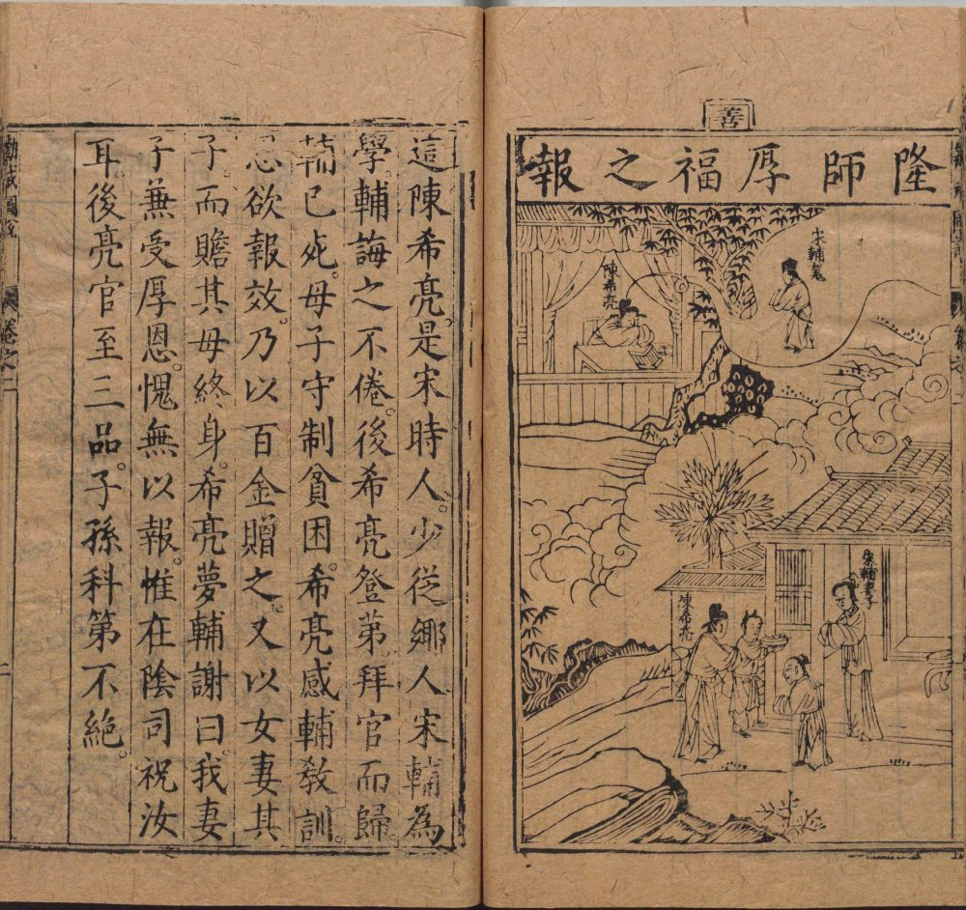
【合作探究】“礼法结合，儒法并用”这一特点有什么积极性、以及局限性？
（1）积极性：
①推动中华法系的形成与发展，进一步弘扬了儒家传统道德伦理。
②以礼入法，以仁为本，慎用刑罚，有利于缓和社会矛盾。
（2）消极性：
①礼法结合，将道德和法律的界限模糊化，使判案有相当主观性及随意性。
②不利于人民法治意识的形成，法治意识淡薄。
劝诫图说 明代

Slide 26
知识体系构建
礼法结合
法治
法律与教化对立、斗争
魏晋：
进一步推动
唐：礼法结合的典范
汉：礼法
开始结合
习惯法→成文法
九
刑
九章
律
律令
儒家
化
铸刑
书
韩非法治
秦
律
宋刑统、
天圣令
援引
唐律
大明律
大清律令
禹刑
汤刑
唐律疏议
夏朝
商朝
西周
春秋
战国
秦朝
汉朝
魏晋南北朝
唐朝
宋朝
元朝
明朝
清朝
教化
《大唐
开元
礼》、
家训
《吕氏乡约》、《家礼》
乡约“圣谕十六条”和《圣谕广训》
宗法
核心
礼乐
制度
叔向、
孔子
主张
德治
孟子
德治
焚书
坑儒
尊崇
儒术
以经
注律
家训
乡约
《六
谕》
法律与教化是对立统一的关系（相辅相成）：中国古代“礼法结合”

Slide 27
中国古代的法治与教化总结
时期 | 法治 | 教化 | 礼法关系
夏朝 | 《禹刑》 | 礼不下庶人 | 刑礼分野
商朝 | 《汤刑》
西周 | 《九刑》 | 敬天保民、礼制
春秋战国 | 铸刑书（成文法）、法家法治 | 儒家德治 | 礼法对立
秦 | 《秦律》、严刑峻法 | 焚书坑儒
汉 | 沿袭秦律、《九章律》 | 尊崇儒术、以经注律 | 德主刑辅 礼法合一
魏晋 | 律令儒家化，以经注律，纳礼入律 | 家训
唐 | 刑罚为用、《唐律疏议》 | 德礼为本、《大唐开元礼》
宋 | 《宋刑统》、《天圣令》 | 《吕氏乡约》、《家礼》 | 约律分立
明 | 《大明律》、律例合编 | 明太祖六谕 | 约律合流
清 | 《大清律例》 | 圣谕十六条、《圣谕广训》

Slide 28
感悟高考试题
1．(2020·山东高考)战国时期，孟子认为“无礼义，则上下乱”，韩非子认为“义者，君臣上下之事”。他们所说“义”的实质是( )
A．中央集权政治的准则
B．衡量道德修养的标准
C．统治阶层的行为规范
D．维护等级秩序的工具
D
解析：选D。根据题意可知，孟子认为有了“礼义”能稳定社会的上下秩序，韩非子认为“义”能够维护君臣之间秩序，由此可知他们都认为“义”能够起到稳定秩序，维护等级的作用，故选D项；战国时期中央集权尚未形成，所以他们所说的“义”不是中央集权政治的准则，排除A项； 他们所说的“义”是维护等级秩序的工具，而不是道德修养的衡量标准，排除B项；“义”不仅仅用来规范统治阶层行为，也涉及到被统治阶层，排除C项。

Slide 29
感悟高考试题
2．(2019·海南高考)孔子说，“君子喻于义，小人喻于利”“不义而富且贵，于我如浮云”。这表明孔子( )
A．主张严格社会等级 B．重视社会道德构建
C．认同社会贫富分化 D．反对百姓追求富裕
B
解析：选B。材料“君子喻于义，小人喻于利”的意思是认为君子与小人价值指向不同，道德高尚者只需晓以大义，而品质低劣者只能动之以利害。“不义而富且贵，于我如浮云”的意思是富贵如不以道义得之，则没有价值，由此可知，孔子重视社会道德的作用，故B项正确；A、C、D三项均在材料没有体现，排除。

Slide 30
感悟高考试题
3. (2022·山东高考)战国时期，法家两大派之一的田齐法家主张“君臣上下贵贱皆从法”“君臣不用礼仪教训则不详。”这反映其思想特点是
A. 尚法存礼 B. 尊法敬天
C. 崇德重法 D. 外儒内法
A
【答案】A。【解析】根据材料并结合所学知识可知，“君臣上下贵贱皆从法”，说明法家主张用法治来治理国家；“君臣不用礼仪教训则不详”，说明法家主张君臣需要用礼仪来教育百姓，不然则不详。上述材料观点体现法家用法制来治理国家，用礼节来教育百姓的思想特点，A项正确；材料没有涉及敬天，排除B项；德是内在的道德情感,礼是外在的行为规范，材料强调的是法和礼，排除C项；法家主张是以法治为主，同时存礼，排除D项。故选A项。

Slide 31
高考模拟训练试题
1.《左传》记载“昭公六年三月，郑人（子产)铸刑书”，遭到叔向的坚决反对；记载昭公二十九年冬，赵鞅 “遂赋晋国一鼓铁，以铸刑鼎，著范宣子所为刑书焉”，孔子说：“晋其亡乎，失其度矣……民在鼎矣，何以尊贵？贵何业之守？贵贱无序，何以为国？”这表明当时（ ）
A.奴隶制走向瓦解封建制确立
B.限制了“临事制刑，不豫设法”的局面
C.确立了新兴地主阶级的统治
D.成文法成为新势力反对旧势力的武器
D
答案：D。解析：根据材料并结合所学知识，郑国执政子产的“铸刑书”是最早的成文法，但遭到叔向的坚决反对，理由是刑罚适用于乱世，公布刑书会使百姓注重争端，不会再看重道德，遵守礼仪，会严重侵害贵族利益，可知他代表的是没落的奴隶主贵族的利益。晋国大夫赵鞅继郑国子产“铸刑书”之后，把前执政范宣子制定的成文法全文铸在鼎上公布。孔子反对公开法律，维护“礼”，代表没落的奴隶主贵族利益，所以材料表明当时成文法成为新势力反对旧势力的武器，D项正确；材料体现的是治国理念的差异，不能体现奴隶制走向瓦解，封建制确立，排除A项；根据所学知识，“临事制刑,不豫设法”是指奴隶制时代的法律多以不成文法形式存在,常常发生事件之后再根据统治阶级的需要设定规则，材料主要是关于是否公开成文法的争论，没有涉及“临事制刑，不豫设法”，排除B项；根据所学知识，新兴地主阶级统治的确立是在战国时期，材料是春秋时期，排除C项。故选D项。

Slide 32
高考模拟训练试题
2．下表为《唐律疏议》中北齐的“重罪十条”。据此可知唐代( )
A．法律的儒家化 B．法律体系完备
C．行政司法合一 D．重私权轻公权
A
谋反 | 谋危社稷 | 大不敬 | 对君主的不敬行为
谋大逆 | 谋毁宗庙山陵及宫阙 | 不孝 | 忤逆于直系尊长
谋叛 | 谋背国从伪 | 不睦 | 谋杀、贩卖远亲及殴打远系尊亲属
恶逆 | 谋杀或殴打尊长 | 不义 | 杀长官、师长及妻匿夫丧作乐改嫁
不道 | 杀一家非死罪三人等 | 内乱 | 违反人伦道德
解析：选A。材料中的“重罪十条”几乎都是涉及忠、孝、义等儒家伦理，故A项正确；材料没有体现出法律体系的完备，故B项错误；材料只是涉及司法，没有涉及行政，故C项错误；材料信息体现的是重公权而轻私权，故D项错误。

Slide 33
高考模拟训练试题
3．商朝建立后把天命作为统治的重要依据，并认为天命永固，不可剥夺。周人灭商号称是“恭行天之罚”，并宣扬“德”是获取天命的依据。周人的做法( )
A．揭示了古代社会兴衰规律
B．协调了统治阶级内部关系
C．反映了社会生产发展要求
D．影响了后世王朝执政思想
D
解析：选D。根据材料“恭行天之罚”“宣扬‘德’是获取天命的依据”等信息并结合所学可知，周人宣扬“德”的做法影响了后世统治阶级强调以身作则、德治、仁政等执政思想，D项正确；材料内容无法揭示古代社会兴衰规律，与社会生产发展要求也无直接关系，A、C两项错误；协调统治阶级内部关系主要通过宗法礼乐制度，与材料无关，B项错误。

Slide 34
高考模拟训练试题
4．春秋时期，道家在礼和法的取舍中，无疑是偏向礼的，他们强烈反对以法治国。战国时期，道家极少强烈批判法，取而代之的是对法的认同，认为礼法的来源都是道，大力宣扬礼法对治理国家的巨大作用。这一变化折射出( )
A．社会环境的变化 B．传统文化体系的形成
C．道家学派的复兴 D．法家独尊地位的确立
A
解析：选A。材料中的变化体现出道家对其他思想的融合和对政治形态的适应，这是社会环境变化的反映，故A项正确；这一变化体现不出传统文化体系的形成，故B项错误；春秋战国时期道家学派没有消失或衰落，更谈不上复兴，故C项错误；战国时期百家争鸣，法家未取得独尊地位，故D项错误。

Slide 35
高考模拟训练试题
5．汉代有一典型案例：父亲和别人因口角发生斗殴，对方用刀刺父亲，儿子持棍相救，结果误伤了父亲。依据汉律，子伤其父，应论死罪。但最终判决认为，“父子至亲”，儿子出于孝心持棍救助，应当无罪免刑。这一判决反映了汉代( )
A．儒家伦理道德影响司法
B．司法审判标准极度混乱
C．儒学成为唯一司法依据
D．孝治天下儒家独尊观念
A
解析：选A。材料表明汉代儒家伦理道德影响司法，所以A项正确；B、C、D三项在材料中均未体现，排除。

Slide 36
高考模拟训练试题
6．《唐律》《宋刑律》均规定“亲亲可以相隐”，指可以袒护、隐瞒亲人的罪行。但谋反叛逆等涉及重大社会安全问题和杀人、重伤等重大刑事案件，则不准“隐”。这主要说明中国古代司法( )
A．重视维护社会秩序的稳定
B．体现内儒外法的治国理念
C．强调家庭伦理的重要意义
D．德治法治互补的治理模式
A
解析：选A。涉及社会安全和杀人、重伤的重大刑事案件不适用“亲亲可以相隐”的原则，说明古代司法重视维护社会秩序的稳定，故选A项；中国古代的治国理念主要是外儒内法，排除B项；强调家庭伦理不符合材料主旨，排除C项；材料并非强调治理模式，排除D项。

Slide 37
高考模拟训练试题
7．明清时期，徽州一府六县有牌坊一千多个，被誉为“中国牌坊之乡”。牌坊多建于祠堂前或村口，起着教化族人、警示来者的作用。从徽州设立的牌坊可以看出( )
A．徽州是江南文化重地 B．徽州的宗族观念浓厚
C．徽商是捐建牌坊主力 D．徽州人崇尚高官厚禄
B
解析：选B。牌坊，中国特色建筑文化之一，是封建社会为表彰功勋、科第、德政以及忠孝节义所立的建筑物，也有一些道观寺庙以之作为山门，还有的是用来标明地名的，并不能等同于文化重地，故A项错误；材料中的“祠堂”“教化”等关键信息表明当地牌坊主要是与宗族有关的，故B项正确；材料没有涉及捐款和追求功名的信息，故C、D两项错误。

Slide 38
高考模拟训练试题
8．明清两代都强调以礼入法，制定有“留养”之条，即对犯有死罪的人，所犯死罪不在“十恶”范围的，如有祖父母、父母老而无养的，可奏请免将罪犯处决，以留下来养亲。这表明( )
A．封建统治者对人性的尊重
B．纲常伦理对封建统治的重要性
C．“存天理，灭人欲”的深刻影响
D．封建法律程序的随意性
B
解析：选B。“如有祖父母、父母老而无养的，可奏请免将罪犯处决，以留下来养亲”体现了封建统治者在制定法律过程中，以主流儒家思想为指导，重视纲常伦理，并因此规定一定情况下的罪犯可免除死刑以赡养老人，说明儒家伦理渗透到了司法之中，体现了纲常伦理在封建统治中的作用及其重要性，故选B项。

Slide 39
高考模拟训练试题
9.明朝中后期，政府刊刻的日用类书籍摘引了许多古代贤达关于童蒙教育和四礼仪节方面的著述，如《司马温公家仪》《袁氏家范》等，使得“原来均属上层社会教育其子弟，维系家门及延续家风必采之道，如今亦见之于士民通用的民间日用类书籍中，以为四民共同参考使用”。明代政府这一做法（ ）
A.推动民间教化，利于基层治理 B.旨在使儒学思想实现世俗化
C.降低法律效能，发挥名门作用 D.体现了基层管理的礼法并用
A
答案：A。解析：依据材料“原来均属上层社会教育其子弟，维系家门及延续家风必采之道，如今亦见之于士民通用的民间日用类书籍中，以为四民共同参考使用”，可以看出明朝政府通过摘引许多古代贤达关于童蒙教育和四礼仪节方面的著述，来加强对民间的教化，加强对基层的管理，以维护统治，A项正确；材料涉及的是民间的教化以便维护统治，儒学思想世俗是其手段，排除B项；材料不能得出对法律效能的降低，排除C项；材料涉及的是基层的教化，未涉及法律的作用，排除D项。故选A项。

Slide 40
10.阅读材料,完成下列要求。
材料一 乡约是宋朝地主阶级士大夫在社会变迁面前提出的挽救社会危机的基本建制,其途径就是通过士大夫自觉地义务地在乡村建立起开展思想教化的组织或机构,向全体民众宣传传统政治统治的合理性。陕西蓝田的吕大钧兄弟撰写了《吕氏乡约》。该乡约规定:“在地方上推举年高德劭者一人为都约正,另外推举两位有学行者为约副。每月另选一人为直月。”年高有德、堪身体力行之人是可能被推举为乡约正副的基本条件,即声望和学识是乡约凝聚力之形成的基本要求,其主要任务是扬善惩恶,对乡里社会实行教化,在乡里社会提倡互敬互爱、患难与共的淳朴社会风气。这本是过去历朝乡里制度所一贯坚持的宗旨,汉朝至唐朝的三老教化属于官方控制,但到了宋朝,这一任务却日渐转由吕氏乡约这样的民间组织加以执行。
——摘编自王日根《论明清乡约属性与职能的变迁》
(1)根据材料一并结合所学知识,分析宋朝乡约制度的特点及其形成原因。
参考答案:(1)特点:自觉性(民间性、自治性);义务性;侧重道德教化;选贤任能。原因:士大夫的积极推动;社会变迁(商业和城市的发展)冲击传统伦理道德;挽救社会危机,加强基层管理的需要;民间自治的传统;宗法性社会结构的延续。

Slide 41
材料二 下面是清朝时期某地《刘氏族规》的节选内容:
一、敦孝悌:孝悌为人之本,人惟孝悌为先。孝在养其身而顺其心,悌在不藏怒而不宿怨。……四、严家教:子弟一言一行俱要端庄。妇女声音不闻于外,性情正而品节明。五、笃宗族:族中我果有余,多方设法,分润族人,将见祖宗,默佑其衷。……七、务本业:读书明理,自是有用,农工商贾亦自成一家。人必有业,务业须正。……十、重名节:族中如有贞女节妇,孝父母、立节操,请旨旌奖,以培风化。
(2)根据材料二并结合所学知识,分析《刘氏族规》的出现与哪些因素有关。
(2)参考答案:
因素:以血缘关系为纽带的宗法观念(宗法制的影响);儒家思想的发展,理学居统治地位并向基层渗透;社会经济(特别是工商业)的发展。

Slide 42








谢 谢 观 看

Slide 43
